Slide 1





perfect
SSAFY 4기 구미 1반 D103팀
SSAFY 4기 2학기 팀 소개
Notes:
1

Slide 2
목차
팀 소개
팀원 소개
세부 소개
Q & A

Slide 3

01
팀소개

Slide 4

팀소개
“perfect”
겜블용어 ‘perfect’
10,000분위 1 정도의 오차만을 가진 완벽한 정육면체 주사위 (truedice)
6명의 팀원들이 서로 완벽하게 환상의 팀워크를 발휘하자는 기원을 담아서 팀 이름을 선정

Slide 5
02
팀원 소개

Slide 6
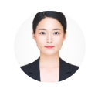
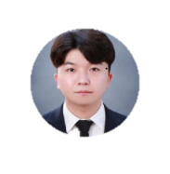
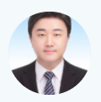

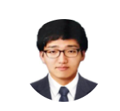
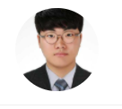
팀원 소개
구민진
김두상
팀장
전공 : 컴퓨터공학
기술 : IT infra, Spring
취미 : 유투브 시청(it 기기관련)
팀원
전공 : 컴퓨터공학
기술 : Spring Boot
취미 : AOS게임하기 (LoL)
윤예준
이혜지
팀원
전공 : 컴퓨터공학
기술 : Java, Vue, Spring
취미 : 홈 칵테일, 드라마
팀원
전공 : 경영학
기술 : python, Vue, html5
취미 : 추리콘텐츠
현진혁
이원회
팀원
전공 : 컴퓨터공학
기술 : python, autoit3, spring
취미 : 최근출시게임 플레이
팀원
전공 : 산업공학
기술 : python, 에프터이펙트
취미 : 유튜브시청
Notes:
팀원 구성은 다음과 같습니다.

Slide 7
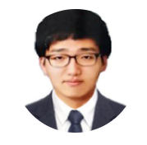






현진혁을 소개 합니다
팀원 소개
이름 현진혁 | 전공 컴퓨터공학
선호하는 기술 스택 스크립트형 언어 python, autoit3, NSIS | 2학기 목표 github 프로필 작성, 개인 프로젝트 3개 완성
취미 새로운 게임 찍먹하기 | 쓸데없지만 하고 싶은 말 유튜브를 한편만 보려했습니다… 그러다가 밤을 샜습니다
Notes:
다들 올해 이 문자를 받아 보신 적이 있으십니까? 최근 미세먼지가 날이 갈수록 문제가 되고 있습니다.

Slide 8
04
QnA

Slide 9


Notes:
이상으로 발표를 마치겠습니다! 감사합니다!

